Slide 1
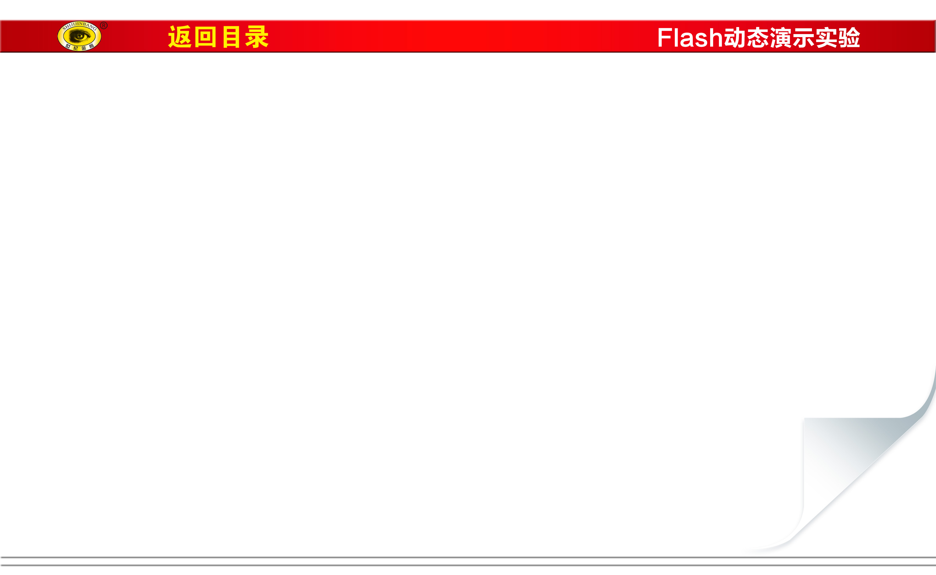
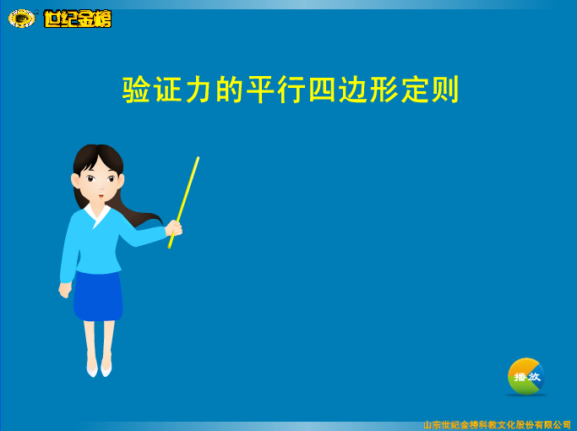

Slide 2

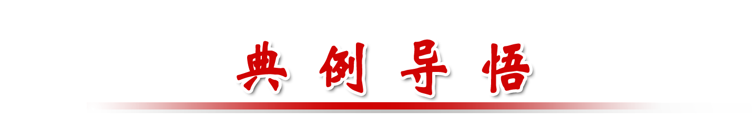

(2015·山东高考)某同学通过下述实验验证力的平行四边形定则。
实验步骤:
①将弹簧秤固定在贴有白纸的竖直木板上,使其轴线沿竖直方向。
②如图甲所示,将环形橡皮筋一端挂在弹簧秤的秤钩上,另一端用圆
珠笔尖竖直向下拉,直到弹簧秤示数为某一设定值时,将橡皮筋两端
的位置标记为O₁、O₂,记录弹簧秤的示数F,测量并记录O₁、O₂间的距离

Slide 3
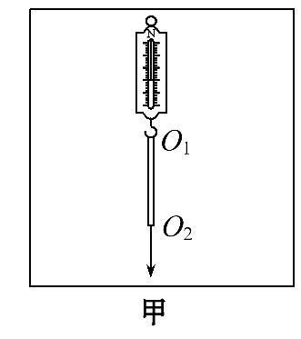
(即橡皮筋的长度l)。每次将弹簧秤示数改变0.50 N,测出所对应的l,部分数据如下表所示:
F/N | 0 | 0.50 | 1.00 | 1.50 | 2.00 | 2.50
l/cm | l₀ | 10.97 | 12.02 | 13.00 | 13.98 | 15.05

Slide 4
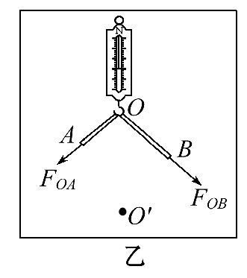
③找出②中F=2.50 N时橡皮筋两端的位置,重新标记为O、O′,橡皮筋的拉力记为F_{OO′}。
④在秤钩上涂抹少许润滑油,将橡皮筋搭在秤钩上,
如图乙所示。用两圆珠笔尖成适当角度同时拉橡
皮筋的两端,使秤钩的下端达到O点,将两笔尖的位
置标记为A、B,橡皮筋OA段的拉力记为F_{OA},OB段的
拉力记为F_{OB}。

Slide 5
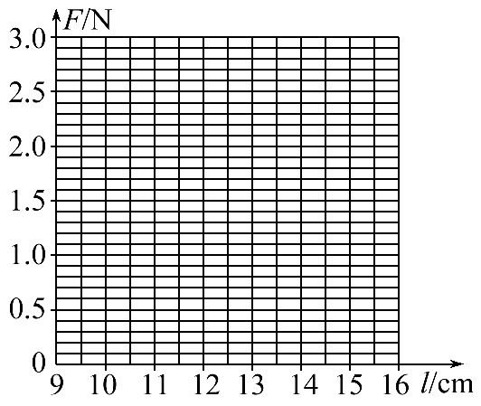
完成下列作图和填空:
(1)利用表中数据在给出的坐标纸上画出F-l图线,根据图线求得l₀
= cm。

Slide 6
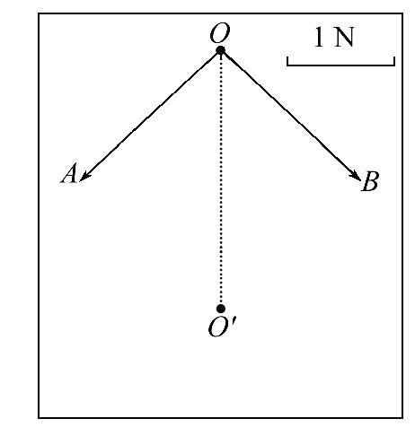
(2)测得OA=6.00 cm,OB=7.60 cm,则F_{OA}的大小为 N。
(3)根据给出的标度,作出F_{OA}和F_{OB}的合力F′的图示。
(4)通过比较F′与 的大小和方向,即可得出实验结论。

Slide 7
【解析】(1)F-l图线的横轴截距表示F=0时橡皮筋l的值,因此F-l图线
的横轴截距即表示橡皮筋原长,l₀=10.0 cm。
(2)橡皮筋总长度l=6.00 cm+7.60 cm=13.60 cm,在F-l图线上找到与
13.60 cm对应的弹力F=1.80 N。
(3)根据平行四边形定则,作出平行四边形并求出对角线表示的力F′。
(4)因为F′是根据平行四边形定则求出的,F_{OO}'是实际测量出的,如果
在误差允许范围内, F′与F_{OO}'近似相等,就验证了平行四边形定则。

Slide 8
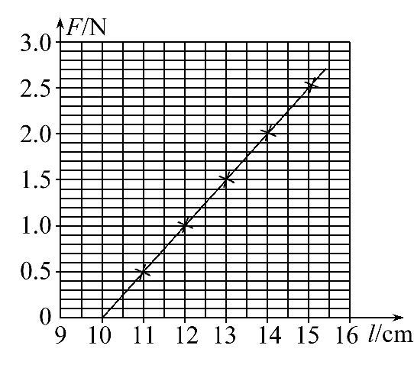
答案: (1)如图所示
10.0(9.8、9.9、10.1均正确)

Slide 9
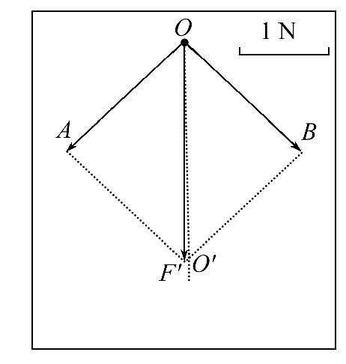
(2)1.80(1.70～1.90均正确)
(3)如图所示
(4)F_{OO}'

Slide 10

1.在“验证力的平行四边形定则”的实验中，合力与分力的作用
效果相同，这里作用效果是指( )
A．弹簧测力计的弹簧被拉长
B．固定橡皮条的图钉受拉力产生形变
C．细绳套受拉力产生形变
D．使橡皮条在同一方向上伸长到同一长度
D

Slide 11
2.在探究合力的方法时，先将橡皮条的一端固定在水平木板上，另一端系上带有绳套的两根细绳.实验时，需要两次拉伸橡皮条，一次是通过两细绳用两个弹簧秤互成角度地拉橡皮条，另一次是用一个弹簧秤通过细绳拉橡皮条.

Slide 12
（1）实验 对两次拉伸橡皮条的要求中，下列哪些说法是正确的
________（填字母代号）
A.将橡皮条拉伸相同长度即可
B.将橡皮条沿相同方向拉到相同长度
C.将弹簧秤都拉伸到相同刻度
D.将橡皮条和绳的结点拉到相同位置
BD

Slide 13
（2）同学们在操作过程中有如下议论，其中对减小实验误差有
益的说法是____________（填字母代号）
E.两细绳必须等长
F.弹簧秤、细绳、橡皮条都应与木板平行
G.用两弹簧秤同时拉细绳时两弹簧秤示数之差应尽可能大
H.拉橡皮条的细绳要长些，标记同一细绳方向的两点要远些
FH

Slide 14
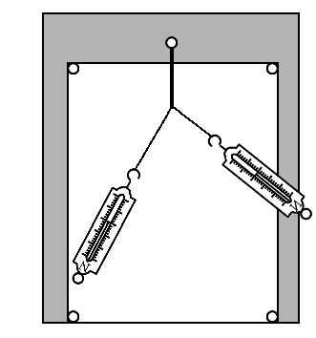
3.(2015·安徽高考)在“验证力的平行四边形定则”实验中,某同学用图钉把白纸固定在水平放置的木板上,将橡皮条的一端固定在板上一点,两个细绳套系在橡皮条的另一端。用两个弹簧测力计分别拉住两个细绳套,互成角度地施加拉力,使橡皮条伸长,结点到达纸面上某一位置,如图所示。请将以下的实验操作和处理补充完整:

Slide 15
①用铅笔描下结点位置,记为O;
②记录两个弹簧测力计的示数F₁和F₂,沿每条细绳(套)的方向用铅
笔分别描出几个点,用刻度尺把相应的点连成线;
③只用一个弹簧测力计,通过细绳套把橡皮条的结点仍拉到位置O,
记录测力计的示数F₃, ;

Slide 16
④按照力的图示要求,作出拉力F₁、F₂、F₃;
⑤根据力的平行四边形定则作出F₁和F₂的合力F;
⑥比较 的一致程度,若有较大差异,对其原因进行分析,并作出相应的改进后再次进行实验。

Slide 17
【解题指南】解答本题时应从以下两点进行分析:
(1)力是矢量,实验中既要记录力的大小,还要记录力的方向。
(2)数据处理时要作出力的图示而非力的示意图。
【解析】用一个弹簧测力计把橡皮条的结点拉到位置O后,除了记录测力计的示数F₃的大小外,还要记录拉力F₃的方向,作出F₃的图示,与F₁、F₂的合力F比较即可验证。
答案:③沿此时细绳(套)的方向用铅笔描出几个点,用刻度尺把这些点连成直线 ⑥F和F₃

